Slide 1

Estructuras Cíclicas en Python

Slide 2
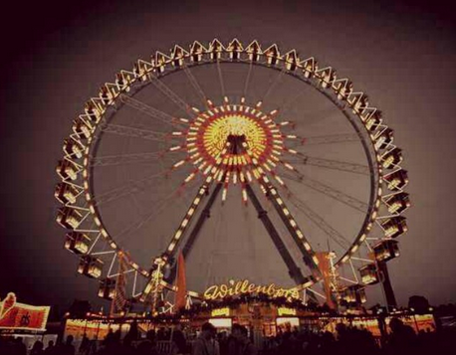
¿Qué es un ciclo en programación?
Un ciclo (o bucle) es una estructura que permite ejecutar un bloque de código múltiples veces, de forma automática. En lugar de escribir el mismo código una y otra vez, usamos ciclos para repetir acciones mientras se cumpla una condición.
Los ciclos son fundamentales para:
Procesar colecciones de datos
Realizar operaciones repetitivas
Validar entradas del usuario
Automatizar tareas complejas

Slide 3
Ciclos en Python
Ciclo FOR
Usalo cuando conoces exactamente cuántas veces necesitas repetir algo.
Se usa para recorrer datasets, strings
Ciclo WHILE
Se ejecuta mientras una condición sea verdadera.
Útil cuando no sabes cuántas repeticiones necesitarás.

Slide 4
Ciclo -FOR
Inicio
I Entera
Para I=1, Hasta I=8, incremento 1
Dar_vuelta
Fin Para
Imprima “Turno finalizado”
Fin
Se usa para implementar ciclos y su control se basa en variables que actúan como contadores.
Se compone de:
Desde: El valor en el que inicia a contar el ciclo se le asigna a una variable contador. Ejemplo: J=0, I=1
Hasta: Extremo donde termina el ciclo. Puede ser un número constante o una sentencia de comparación. Ejemplo: J=50, I>=100
Incremento (o decremento): Indica el valor fijo que va a ser incrementado cada vez que termina una iteración del ciclo. Ejemplo: 1, -1
Conjunto de Instrucciones que se repetirán en cada iteración del ciclo.
Condición
Para I=1
Hasta I=8
Incremento 1
Dar la vuelta

Slide 5
For en Python → Aprendiendo Range
range(stop) for variable in range(5) : Variable va de 0 a 5-1
range(start, stop) for variable in range(2,7): variable va desde 2 a 7-1
range(start, stop, step) for variable in range(0,10,2): variable va 0 a 8, de 2 en 2

Slide 6
For en Python con listas de datos
L_frutas = ["manzana", "banana", "naranja", "uva", "mango"]
for elemen in L_frutas:
print(f"- {elemen}")
for nro, fruta in enumerate(L_frutas):
print(f"{nro + 1}. {fruta}")
Se suma porque el 0 cuenta

Slide 7
For en Python con Strings
frase = “Medellín Campeón 2025"
print("Caracteres en la palabra:")
for carac in frase:
print(carac)

Slide 8

Ciclos Anidados
Es un ciclo dentro de otro ciclo
Pueden ser del mismo tipo o de diferente tipo
El ciclo externo va más lento que el interno.
Piense en una polea
Cuál sería el ciclo interno y cuál el externo

Slide 9
For anidados
vueltas_grande = 3 # Cuántas vueltas dará el piñón grande
for vuelta_grande in range(1, vueltas_grande + 1):
print(f"\nVuelta {vuelta_grande} del piñón GRANDE:")
# Por cada vuelta del grande, el pequeño da 5 vueltas
for vuelta_pequena in range(1, 6):
print(f" 🎯 Piñón PEQUEÑO - Vuelta {vuelta_pequena}")
print(f" ✅ El piñón pequeño completó 5 vueltas")

Slide 10
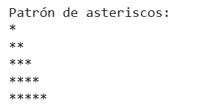
For anidados
print("Patrón de asteriscos:")
for i in range(1, 6):
for j in range(i):
print("*", end="")
print() # Salto de línea

Slide 11
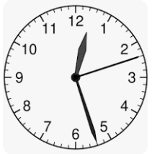
For anidados
horas_totales = 3
minutos_por_hora = 60
segundos_por_minuto = 60
print("🕐 INICIANDO SIMULACIÓN DEL RELOJ...")
print("─" * 40)
for hora in range(horas_totales):
for minuto in range(minutos_por_hora):
for segundo in range(segundos_por_minuto):
# Formato HH:MM:SS
tiempo = f"{hora:02d}:{minuto:02d}:{segundo:02d}"
print(f“ {tiempo}")

